Slide 1


Tópicos adicionais em simulação
Modelagem e Simulação de Eventos Discretos · 5ª edição
Leonardo Chwif e Afonso C. Medina
Material de apoio às aulas, de uso livre em sala, citando a fonte.
Notes:
Capítulo VIII do livro Modelagem e Simulação de Eventos Discretos, 5ª edição (Leanpub). O capítulo apresenta outras formas de simulação além da de eventos discretos: a Simulação de Monte Carlo, que representa o sistema num instante do tempo, e a Dinâmica de Sistemas, que acompanha o sistema ao longo do tempo e as relações de causa e efeito entre seus elementos. Fecha com as tendências: simulação baseada em agentes, simulação web, por componentes e distribuída.

Slide 2




Roteiro do capítulo
Simulação de Monte Carlo
Dinâmica de Sistemas
Simulação baseada em agentes
Web, componentes e distribuída
Simulação estática
O problema do jornaleiro
O problema do fazendeiro
Realimentação
Laços causais
Estoques e fluxos
Comportamentos típicos
Agentes e ambiente
Agentes × eventos discretos
Jogo da vida, lobos e ovelhas, RoboCup
Simulação web
Componentes reutilizáveis
Simulação distribuída e HLA
Exercícios de revisão
Notes:
Quatro blocos. Monte Carlo e Dinâmica de Sistemas são técnicas de larga aplicação, cada uma com seus exemplos. Os dois últimos blocos são as tendências em simulação: agentes, o tema mais em destaque na pesquisa, e a simulação web, por componentes e distribuída.

Slide 3
Simulação de Monte Carlo
Simulação estática: o problema do jornaleiro e o do fazendeiro
Notes:
Na Simulação de Monte Carlo, também chamada de simulação estática, o tempo não é o parâmetro mais importante, ao contrário da Simulação de Eventos Discretos. Dois exemplos ilustram a técnica.

Slide 4

Monte Carlo: o problema do jornaleiro
Clientes | Probabilidade | Nº aleatório
100 | 0,10 | 0,00 a 0,10
150 | 0,25 | 0,10 a 0,35
200 | 0,35 | 0,35 a 0,70
250 | 0,20 | 0,70 a 0,90
300 | 0,10 | 0,90 a 1,00
Quantos jornais comprar para domingo?
Compra em lotes de 50, a R$ 2,50 o jornal.
Vende a R$ 3,00; cliente sem jornal é venda perdida.
A sobra vai para a reciclagem a R$ 1,00.
A demanda segue a Tabela 8.1, ao lado.
Faixas acumuladas das probabilidades: cada número aleatório entre 0 e 1 vira uma demanda, como um giro da roleta.
A roleta: 5 faixas de área proporcional à probabilidade. Um giro é um domingo, uma replicação.
Notes:
Problema clássico de gestão de estoques. O jornaleiro decide quantos jornais comprar para o domingo. Se sobrar, vende a sobra para reciclagem a R$ 1,00; se faltar, deixa de ganhar R$ 3,00 por cliente. Compra em lotes de 50 a R$ 2,50 o jornal. A demanda segue a Tabela 8.1. A ideia de Monte Carlo: uma roleta com uma faixa por nível de demanda, de área proporcional à probabilidade; cada giro simula um domingo, ou uma replicação, como no Capítulo VI. Na planilha, a roleta vira um número aleatório entre 0 e 1 convertido em demanda pelas faixas acumuladas (técnicas do Apêndice III).

Slide 5
Simulando domingos: um lote de 200 jornais
Dia | Nº aleatório | Demanda (A) | Vendas B (R$) | Custo C (R$) | Sobra D (R$) | Lucro B+D−C
1 | 0,68 | 200 | 600,00 | 500,00 | 0,00 | 100,00
4 | 0,18 | 150 | 450,00 | 500,00 | 50,00 | 0,00
10 | 0,88 | 250 | 600,00 | 500,00 | 0,00 | 100,00
14 | 0,96 | 300 | 600,00 | 500,00 | 0,00 | 100,00
26 | 0,04 | 100 | 300,00 | 500,00 | 100,00 | −100,00
10 DOMINGOS
R$ 30,00
lucro médio
desvio-padrão: R$ 82,33
50 DOMINGOS
R$ 64,00
lucro médio
desvio-padrão: R$ 56,28
5 das 50 replicações da planilha (Tabela 8.3). Vendas: R$ 3,00 por jornal vendido, até os 200 do lote. Custo: 200 × R$ 2,50. Sobra: R$ 1,00 por jornal encalhado.
Notes:
Pedido fixo de 200 jornais. Com as 10 primeiras replicações, o lucro médio é R$ 30,00 (desvio-padrão R$ 82,33): “nosso pobre jornaleiro vai continuar pobre”. Mas não se tira conclusão de tão poucas replicações; é preciso simular mais domingos e outros tamanhos de lote. A tabela mostra 5 das 50 replicações feitas em planilha (Tabela 8.3), uma por nível de demanda; com 50, o lucro médio sobe para R$ 64,00 (desvio-padrão R$ 56,28).

Slide 6
Qual lote dá o maior lucro médio?
Lote | Lucro médio | Precisão do IC (95%)
100 | R$ 50,00 | R$ 0,00
150 | R$ 66,81 | R$ 0,67
200 | R$ 56,44 | R$ 1,49
250 | R$ 7,62 | R$ 1,50
300 | −R$ 51,30 | R$ 2,50
LOTE DE 150 JORNAIS
R$ 66,81
o maior lucro médio entre os cinco lotes
IC 95%: de R$ 66,14 a R$ 67,48
Fácil de montar em planilha, Monte Carlo é hoje uma das ferramentas mais populares de apoio à decisão.
10.000 replicações por lote. Mais replicações estreitam o intervalo e aumentam a precisão (Capítulo VI).
Notes:
Para responder, simula-se cada tamanho de lote possível (100, 150, 200, 250 e 300) com 10.000 replicações. O maior lucro médio ocorre com lotes de 150 jornais. A última coluna é a precisão do intervalo de confiança de 95% (Capítulo VI): o lucro médio do lote de 150 está entre R$ 66,14 e R$ 67,48. Mais replicações diminuem o intervalo e aumentam a precisão. Com mais roletas, simulam-se sistemas mais complexos; a facilidade de implementar em planilha faz de Monte Carlo uma das ferramentas mais populares de apoio à decisão.

Slide 7
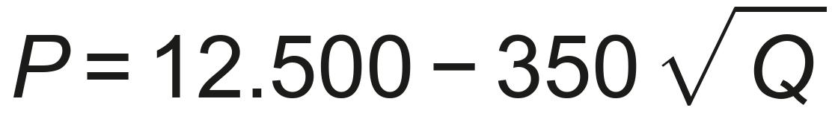
O problema do fazendeiro
Quanto produzir na próxima safra?
Três opções: 500 t, 750 t ou 1.000 t.
O risco é o preço: se todos produzem mais, a oferta sobe e o preço cai.
O preço real é normal, com média P e coeficiente de variação de 20%.
Custo variável de R$ 1.000/t e custo fixo de R$ 600.000 por safra.
PREÇO DE REFERÊNCIA (R$/t)
Q: quantidade produzida, em toneladas.
LUCRO (FUNÇÃO OBJETIVO)
L = P′×Q − 1.000×Q − 600.000
P′: preço sorteado · Q: variável de decisão
Objetivo: maximizar o lucro esperado da safra.
Notes:
O fazendeiro escolhe produzir 500 t, 750 t ou 1.000 t. O preço está correlacionado com a produção da região: se todos produzem mais, a oferta aumenta e o preço cai; supõe-se que ele se comporta como os vizinhos. O preço real oscila em torno do preço de referência P: é normal, com média P e coeficiente de variação de 20%. Custo variável R$ 1.000,00/t e fixo R$ 600.000,00 por safra. L é a função objetivo e Q a variável de decisão. A fórmula de P é a da planilha do livro (célula D8); a expressão 8.1 impressa no capítulo diverge dela.

Slide 8
O fazendeiro na planilha
Produção (t) | Lucro médio (R$) | IC 95% ± (R$)
500 | 1.235.507,19 | 7.762,80
750 | 836.141,43 | 7.237,02
1.000 | −165.022,96 | 4.702,78
Três etapas na planilha (Gnumeric)
D5 500, 750 ou 1000
nível de produção Q
D8 =12500-350*SQRT(D5)
preço de referência
D9 =NORMINV(RAND(),D8,0.2*D8)
preço futuro, normal com coeficiente de variação de 20%
D12 =D9*D5-1000*D5-600000
lucro
Simulação: entrada D9, saída D12, 10.000 iterações.
Produzir 500 t
Lucro médio de R$ 1.235.507,19 ± 7.762,80. Com 1.000 t, o fazendeiro tem prejuízo médio.
Notes:
O modelo é simulado direto na planilha, sem as tabelas do jornaleiro. Softwares citados: @Risk, Crystal Ball, Insight, Simtools e Gnumeric (planilha de código aberto; Excel e OpenOffice têm as mesmas funções). Três etapas: a equação do preço futuro (D8 e D9), a do lucro (D12) e a simulação (menu Ferramentas › Simulação do Gnumeric, entrada D9, saída D12, 10.000 iterações). O Gnumeric já entrega os intervalos de confiança. O arquivo está na seção de downloads do site do livro.

Slide 9
Dinâmica de Sistemas
Realimentação, laços causais, estoques e fluxos
Notes:
A Dinâmica de Sistemas serve para analisar sistemas caracterizados por relações de causa e efeito entre seus componentes. Ela trabalha com causa e efeito, acumulação de fluxos e atrasos de tempo.

Slide 10
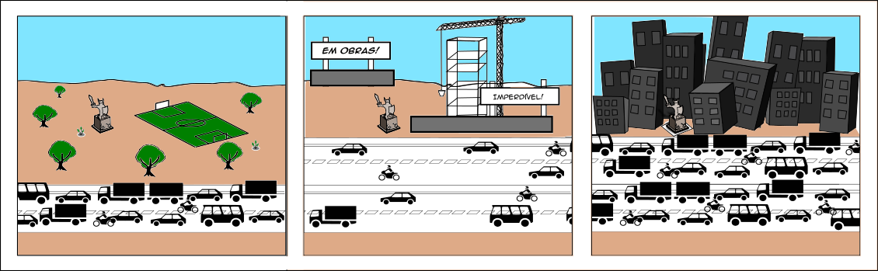
Uma avenida bem congestionada
1 Antes
Via congestionada. Para pagar a avenida nova, a prefeitura vende certificados para prédios de até 25 andares.
2 Meses depois
Avenida inaugurada, trânsito livre, investimentos no novo “Eldorado” e reeleição iminente.
3 Mais alguns meses
As duas avenidas estão completamente congestionadas.
Notes:
Exemplo 8.3. A prefeitura quer construir uma avenida paralela à atual e, para obter os recursos, vende certificados de construção: os proprietários da região podem construir edifícios de até 25 andares. A avenida é inaugurada com discurso, foguetório e bandinha; o trânsito melhora e a reeleição do prefeito fica iminente. Alguns meses depois, as duas avenidas estão completamente congestionadas. Pergunta do livro: seria possível simular o sistema antes de investir na nova avenida?

Slide 11
O que ocorreu? Dinâmica de Sistemas
O que ocorreu?
Dinâmica de Sistemas (System Dynamics)
Criada por Forrester (1961) para problemas industriais e estendida a sistemas sociais, econômicos, urbanos e de negócios. Leituras: Sterman (2000) e Senge (1990).
1 A nova avenida aumenta a oferta de transporte
2 Os certificados viram prédios comerciais
3 Os novos empregos atraem a população
4 Os trabalhadores precisam de transporte
Eventos discretos × dinâmica
Na discreta, o foco são atividades e eventos, e a retroalimentação é rara. Na dinâmica, o foco são as relações de causa e efeito, e a retroalimentação é a base.
5 O congestionamento volta, pior que antes
Realimentação: o efeito volta a agir sobre a causa.
Notes:
Faltava oferta de transporte. A nova avenida aumentou essa oferta, mas os certificados geraram novos edifícios comerciais e empregos, prontamente assimilados pela população. Os novos trabalhadores precisaram de transporte e a avenida deixou de ser suficiente: situação pior que a anterior. Em sistemas em que a realimentação (feedback) é fundamental, como os sistemas sociais, usa-se a Dinâmica de Sistemas (System Dynamics), criada por Forrester (1961) para problemas industriais (Industrial Dynamics). Referências: Business Dynamics (Sterman, 2000); A quinta disciplina (Senge, 1990), sobre System Thinking.

Slide 12
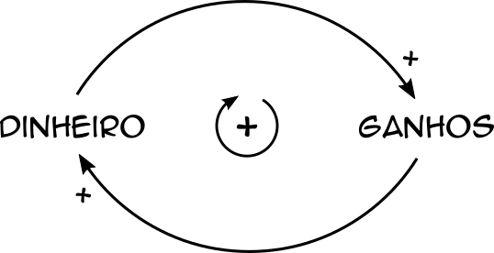
Diagrama de laços causais
Nós são variáveis; arcos são relações de causa e efeito entre elas.
Arco positivo (+)
X cresce, Y cresce (ou X cai, Y cai).
Arco negativo (−)
X cresce, Y diminui (ou X cai, Y cresce).
Poupança: o dinheiro investido aumenta os ganhos mensais, e os ganhos aumentam o dinheiro. Sem saques, o crescimento é ilimitado.
Laço de reforço (+)
Caminho fechado que gera crescimento ilimitado.
Notes:
Exemplo 8.4, caderneta de poupança. Duas variáveis: o dinheiro na poupança, D, e os ganhos mensais, G. O dinheiro causa o aumento dos ganhos, e os ganhos causam o aumento do dinheiro. O sinal + no arco indica que o aumento de uma variável aumenta a outra; o + interno marca o ciclo fechado, o laço. Um laço positivo, ou de reforço, gera crescimento ilimitado: sem retiradas, o investidor ganha sem limite.

Slide 13
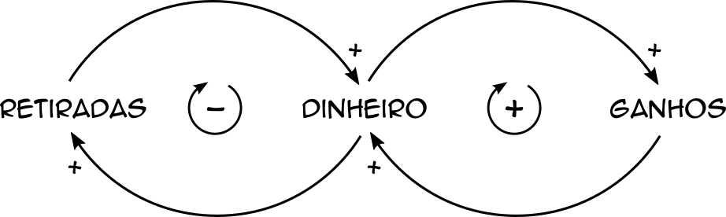
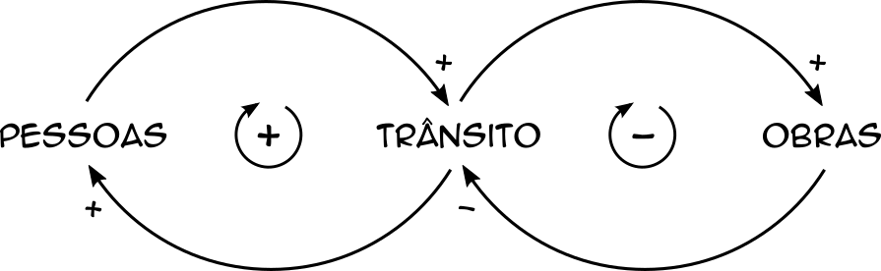
Laço de balanço: em busca do equilíbrio
Poupança com retiradas
Laço de balanço (−)
Mais dinheiro, maior a retirada; maior a retirada, menos dinheiro. O laço negativo faz o sistema buscar o equilíbrio.
Avenida: pessoas, trânsito e obras
Na avenida
Mais obras reduzem o trânsito; mais trânsito pede mais obras. É o laço de balanço do exemplo.
Notes:
Com o dinheiro acumulando, o investidor retira parte para comprar bens (carro, liquidificador, livros de simulação). R é a retirada: quanto mais dinheiro, maior a retirada; quanto maior a retirada, menos dinheiro. Surge um laço negativo, ou de balanço, que leva o sistema a buscar o equilíbrio. Na avenida, as variáveis são O (obras), P (população que circula) e T (trânsito): obras reduzem o trânsito, e mais trânsito traz congestionamento e a necessidade de mais obras.

Slide 14
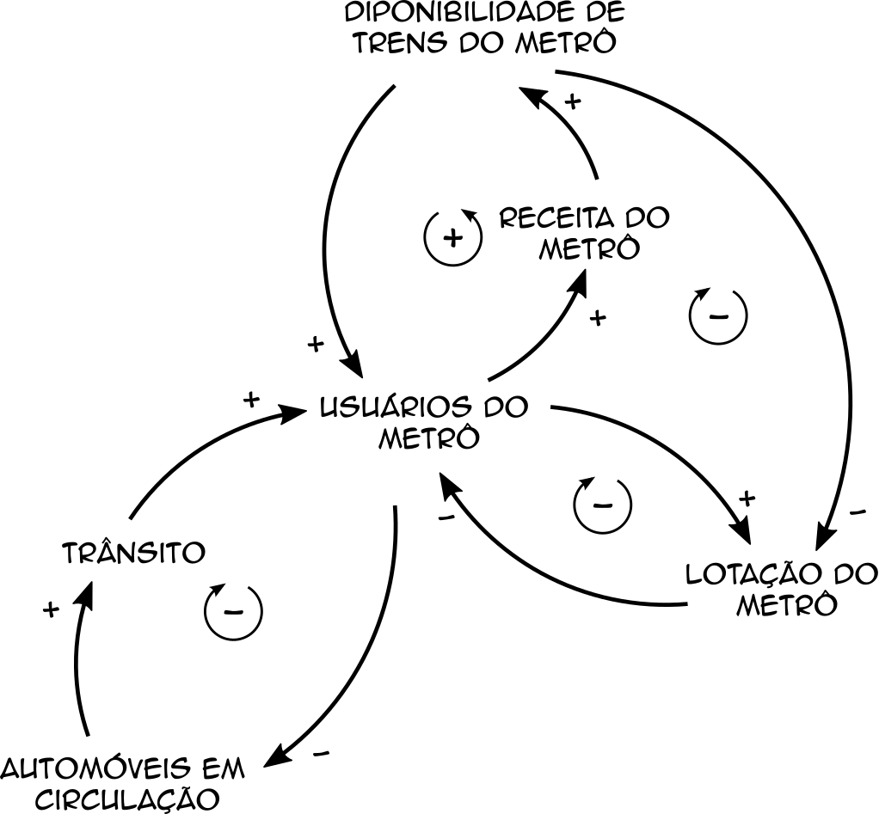
Investimentos em metrô
Usuários, automóveis e trânsito
Mais usuários, menos automóveis (−); mais automóveis, mais trânsito (+); mais trânsito, mais usuários (+).
Receita × lotação
Mais usuários trazem receita e novas linhas, mas lotam os vagões, e o desconforto afasta usuários.
Erro comum
Ligar automóveis à lotação do metrô: a lotação depende de usuários e de trens, não de automóveis.
Notes:
Exemplo 8.5. Uma nova linha de metrô deve reduzir os automóveis nas ruas, aumentar os usuários e a receita do sistema, que viabiliza novas linhas. Mas mais usuários lotam os vagões, e o desconforto reduz os usuários. No laço usuários–automóveis–trânsito–usuários: mais usuários, menos automóveis (−); mais automóveis, mais trânsito (+); mais trânsito, mais gente troca o carro pelo metrô (+). Erro comum: ligar automóveis em circulação à lotação do metrô; a lotação é afetada por quem a compõe, usuários e trens disponíveis.

Slide 15
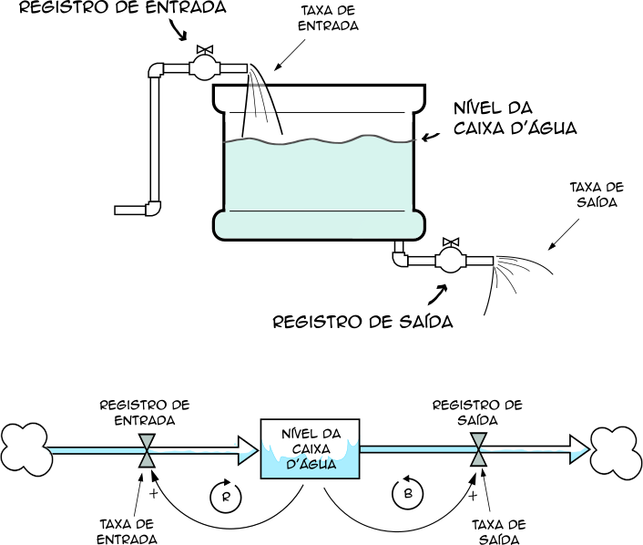
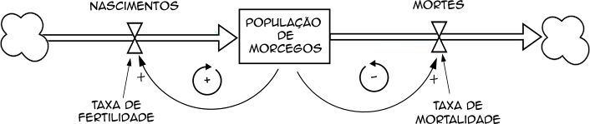
Construindo o modelo: estoques e fluxos
1
Diagrama de laços causais
2
Diagrama de estoque e fluxo
3
Equações, parâmetros e valores iniciais
Válvulas são fluxos (ampulhetas); a caixa é um estoque (retângulo).
A nuvem é uma fonte ou um destino infinito.
T₁ > T₂: o nível sobe. T₂ > T₁: desce. Iguais: fica.
Mesma estrutura: morcegos
Notes:
Três etapas: diagrama de laços causais, diagrama de estoque e fluxo, e equações, parâmetros e valores iniciais. No diagrama de estoque e fluxo, as variáveis viram auxiliares, estoques ou fluxos; todo modelo de simulação dinâmica representa situações por estoques e fluxos. Na caixa d'água (Exemplo 8.6), as válvulas são fluxos (ampulhetas) e a caixa é um estoque (retângulo). A nuvem indica fonte infinita na entrada e saída que absorve qualquer vazão. A mesma estrutura modela a população de morcegos: T1 é a taxa de nascimento e T2 a de morte.

Slide 16
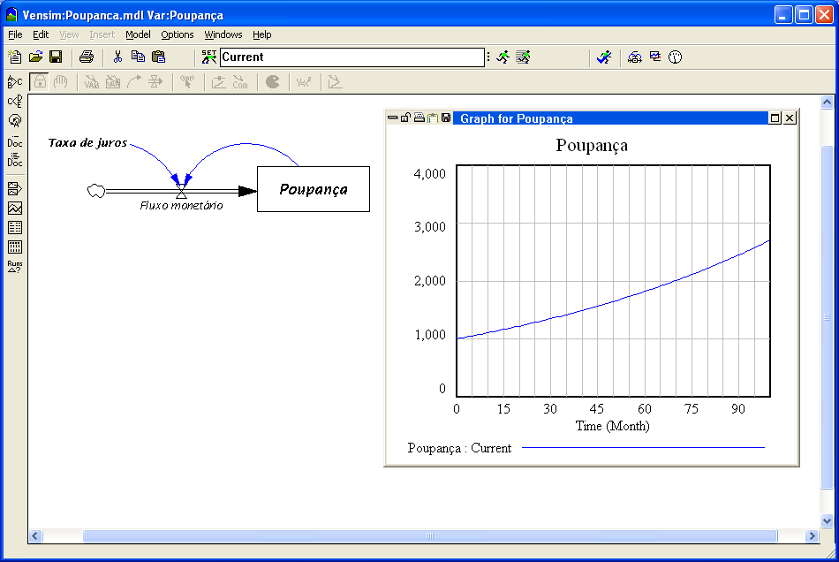
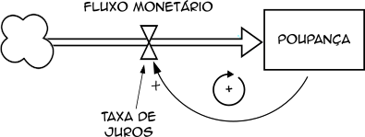
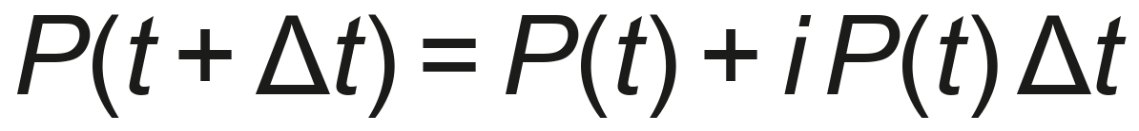
Poupança: do diagrama ao simulador
Fluxo monetário = poupança × taxa de juros
Δt é o passo do relógio: 1 mês, com i = 0,01 para 1% ao mês. Saldo inicial: R$ 1.000,00.
R$ 2.704,81 em 100 meses
Crescimento exponencial, típico de laço positivo (Vensim).
Notes:
No exemplo da poupança, Dinheiro é um estoque (o acumulado), Ganhos é o fluxo monetário, que depende de uma variável externa ao modelo, a taxa de juros. Uma só equação rege o sistema (8.3), escrita como equação de diferenças (8.4). Δt é o passo de avanço do tempo, presente em toda simulação contínua: o relógio avança de Δt em Δt. Na poupança, Δt = 1 mês; com rendimento de 1% ao mês, i = 0,01. Saldo inicial de R$ 1.000,00. No Vensim (Ventana Systems, gratuito para uso acadêmico), 100 meses dão R$ 2.704,81, com crescimento exponencial, característico de laços positivos.

Slide 17
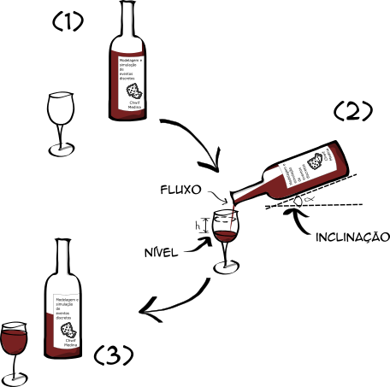
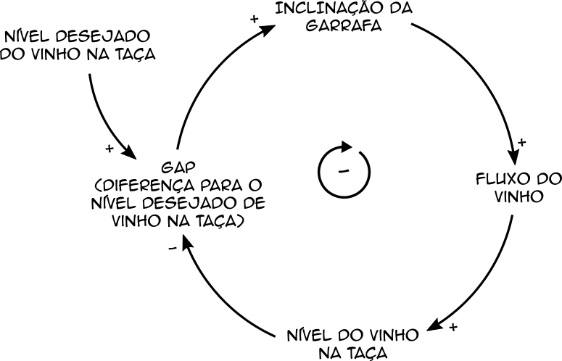
Um jantar romântico
Encher a taça sem transbordar: a vazão começa no máximo e cai a zero quando o nível chega ao desejado. É um processo em malha fechada, com feedback.
Notes:
Exemplo 8.7. Você comprou um vinho caro e, ansioso, decide modelar o enchimento da taça antes de servir. Deseja-se um limite superior de líquido, com a maior vazão possível no início; conforme a taça enche, a vazão cai até zero. É um processo em malha fechada, com feedback. A inclinação da garrafa determina o fluxo; quanto maior o nível, menor a diferença (gap) para o nível desejado, e a inclinação muda para não transbordar. O diagrama de laços causais tem um laço negativo.

Slide 18
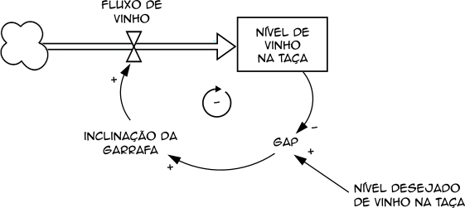
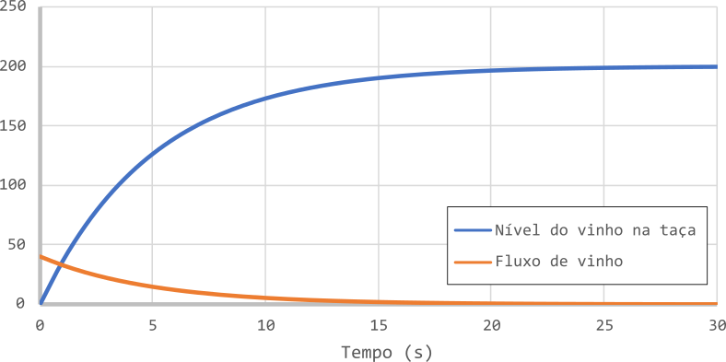
Enchendo a taça: equação e resultado
Fluxo máximo: 50 ml/s. Nível desejado: 200 ml. O fluxo é proporcional ao gap.
≈ 20 s para encher: o nível tende ao limite (laço negativo).
Notes:
O vinho na taça é um estoque e o fluxo de vinho é um fluxo. Fluxo máximo de 50 ml/s (a maior inclinação segura da garrafa) e nível desejado de 200 ml. Estratégia de controle: o fluxo é proporcional ao gap entre o nível desejado e o nível do instante; com a taça vazia, o fluxo é máximo. No AnyLogic, a taça enche em cerca de 20 segundos e o fluxo para. O nível tende a um valor limite, o que geralmente ocorre com um laço negativo. O melhor a fazer depois, diz o livro, é beber o vinho.

Slide 19
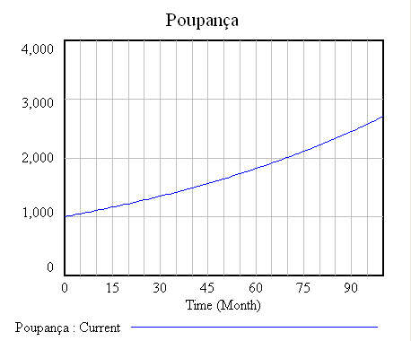
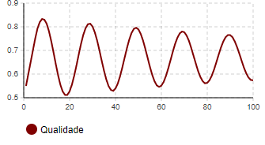
Três comportamentos típicos
Crescimento exponencial
Poupança: laço positivo, o saldo cresce sem limite.
Busca de um limite
Taça de vinho: laço negativo, o nível tende ao desejado.
Oscilação
Pizzaria (exercício 3): laço negativo com atraso.
Outros comportamentos derivam desses três. O modelo de Forrester da população mundial tem mais de 300 equações.
Notes:
Os casos geram comportamentos típicos da Dinâmica de Sistemas: crescimento exponencial (poupança) e evolução para um valor limite (vinho). O exercício 3, a pizzaria, mostra o comportamento oscilatório, consequência do atraso na resposta da demanda. Outros comportamentos derivam desses três, e um modelo pode combinar vários. Os modelos podem ficar tão complexos quanto se queira: o modelo de Forrester para o crescimento da população mundial tem mais de 300 equações.

Slide 20
Simulação baseada em agentes
Agentes, ambiente e interação: do jogo da vida ao RoboCup Rescue
Notes:
A última seção do capítulo discute tendências em simulação, com fértil campo de pesquisa; a seção contou com a colaboração do pesquisador Luis Gustavo Nardin. A Simulação Baseada em Agentes (ABS) é talvez o assunto mais em destaque na pesquisa em simulação.

Slide 21
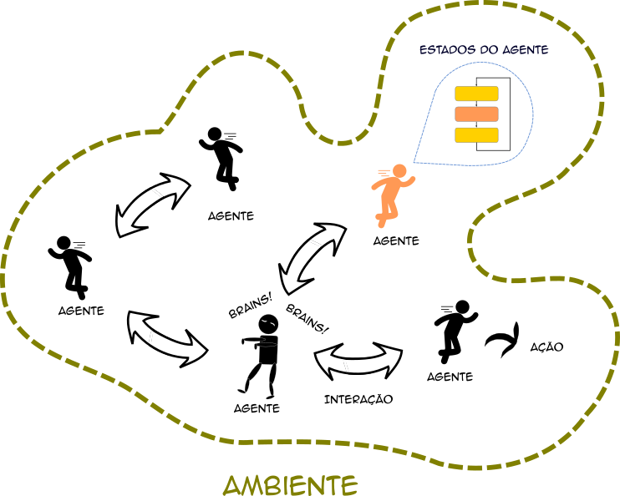
Simulação baseada em agentes
Agentes são entidades autônomas de decisão que vivem num ambiente (discreto ou contínuo) e interagem entre si e com ele.
Teoria dos Autômatos (von Neumann, 1948; 1966); consolidada nos anos 1990.
De baixo para cima (bottom-up)
Do comportamento individual dos agentes emerge o comportamento global do sistema.
Exemplo: ameaça zumbi
Zumbis caçam cérebros, pessoas fogem; quem é capturado vira zumbi. Regras individuais, comportamento social.
Notes:
Base teórica no fim da década de 1940, com a Teoria dos Autômatos (von Neumann, 1948; 1966), consolidada nos anos 1990, com maior aceitação na última década. O modelo é uma coleção de entidades autônomas de decisão, os agentes, num ambiente (mundo virtual discreto ou contínuo), interagindo entre si e com o ambiente. Siebers et al. (2010): agentes seguem regras de comportamento, trocam informações e podem aprender. No jargão do livro, o agente é uma entidade individual (pessoas, formigas, zumbis) ou coletiva (empresas, colônias) que interage por ações e mensagens. Exemplo da ameaça zumbi: o modelo permite responder a questões sobre o comportamento social num ataque.

Slide 22
Eventos discretos × agentes
Simulação de eventos discretos | Simulação baseada em agentes
Foco na modelagem do processo | Foco no comportamento individual das entidades
Controle centralizado (global) | Controle descentralizado (local ao agente)
Entidades reativas | Entidades reativas ou pró-ativas
Interação entre entidades e recursos em nível agregado | Interação direta entre entidades e recursos, que pode influenciar as decisões dos agentes
Filas são elementos importantes | Não usa filas necessariamente
Rotas inflexíveis: todas definidas previamente | As rotas não precisam ser definidas previamente
Adaptada de Siebers et al. (2010). As duas técnicas não se excluem: são complementares.
Notes:
Tabela 8.6, adaptada de Siebers et al. (2010). Não é trivial diferenciar as duas técnicas: elas não se excluem, são complementares. A tabela destaca os principais pontos de divergência.

Slide 23
Por que agentes? (Bonabeau, 2002)
Emergência
Simula fenômenos que nascem da interação e não se deduzem somando os agentes: o todo é mais que a soma das partes.
Naturalidade
Descreve entidades heterogêneas: no tráfego, regras para cada carro em vez de equações diferenciais para o conjunto.
Flexibilidade
Muda a quantidade e a complexidade dos agentes sem alterar a estrutura de controle do modelo.
Onde se usa
Ciências sociais, políticas e econômicas; mercado financeiro, cadeias de suprimentos, epidemias, sistema imunológico, violência civil, normas sociais, queda de civilizações antigas.
Notes:
Segundo Bonabeau (2002), três benefícios: permite simular fenômenos emergentes, que resultam da interação e não se deduzem da agregação das propriedades individuais (o todo é mais que a soma das partes); descreve com mais naturalidade sistemas de entidades heterogêneas, como tráfego urbano, mercado financeiro e organizações; é mais flexível na quantidade e na complexidade dos agentes. As ciências sociais, políticas e econômicas são as que mais a usam.

Slide 24
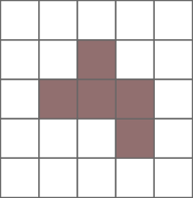
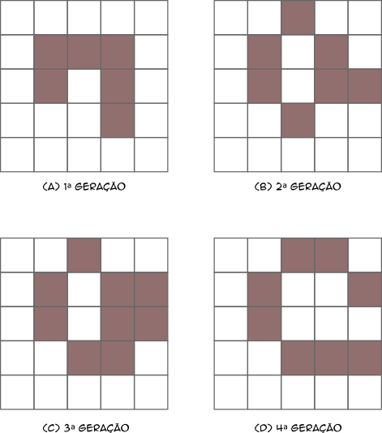
Exemplo: o jogo da vida
Regras de cada geração, aplicadas por todos ao mesmo tempo
Sobrevivência: vivo com 2 ou 3 vizinhos vivos sobrevive.
Morte: vivo com 0 ou 1 vizinho morre de isolamento; com 4 ou mais, por excesso populacional.
Nascimento: morto com exatamente 3 vizinhos vivos nasce.
Reticulado 2D: cada célula é um agente vivo (preenchido) ou morto (branco), com 8 vizinhos. John H. Conway (Gardner, 1970).
Quatro gerações: regras simples, padrões complexos.
Notes:
Game of Life, proposto pelo matemático britânico John Horton Conway e publicado na Scientific American de 1970 (Gardner, 1970): o conceito de agentes é antigo. Num reticulado bidimensional, cada célula é um agente vivo (preenchido) ou morto (branco), com oito vizinhos. A cada geração, todos aplicam as regras ao mesmo tempo. Surgem padrões estáticos (still lives), oscilatórios (oscillators) e que se movem (spaceships), só por causa da interação: cada agente observa o estado dos vizinhos. Não há controle centralizado.

Slide 25
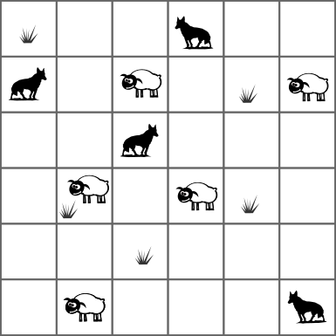
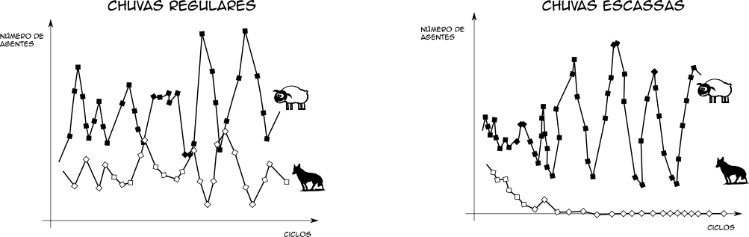
Exemplo: lobos e ovelhas
Gramíneas, ovelhas e lobos num reticulado 2D: o lobo come ovelhas, a ovelha come gramíneas.
100 ovelhas e 50 lobos · reprodução de 4% e 5% · 1 ciclo = 1 dia, 1.000 dias
Cada movimento gasta 1 unidade de energia.
Comer dá +4 à ovelha e +20 ao lobo.
Reproduzir divide a energia ao meio.
Energia zero: o agente morre.
A gramínea comida leva tempo para voltar.
Chuvas regulares
Gramínea volta em 30 ciclos: populações em equilíbrio, oscilando.
Chuvas escassas
Em 100 ciclos, os lobos somem em cerca de 200 dias; as ovelhas oscilam.
Notes:
Modelo predador-presa com agentes heterogêneos. Lobos e ovelhas se movem ao acaso à procura de alimento; cada movimento gasta 1 unidade de energia; a ovelha ganha 4 ao comer gramínea e o lobo 20 ao comer uma ovelha. Na reprodução, a energia se divide ao meio com o novo agente (um lobo com 100 fica com 50 e gera outro com 50). Energia zero, o agente morre. A gramínea comida tem tempo de regeneração. Partida: 100 ovelhas e 50 lobos, reprodução de 4% e 5%, ciclo de 1 dia, 1.000 dias (cerca de 3 anos). Com regeneração em 30 ciclos (chuvas regulares), as populações oscilam em equilíbrio; com 100 ciclos (chuvas escassas), os lobos somem em cerca de 200 dias. Resultado contraintuitivo, comum em simulação de agentes. Os parâmetros de entrada estão na Tabela 8.7.

Slide 26
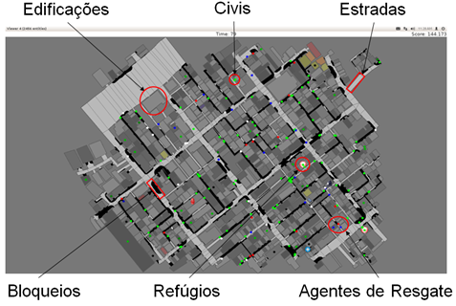
Exemplo: RoboCup Rescue
Origem: Kobe, 1995
Terremoto urbano. Serve para treinar equipes, avaliar políticas de desastre e coordenar robôs.
Agentes de resgate
Ambulâncias desenterram e levam aos refúgios; bombeiros apagam incêndios; policiais desbloqueiam estradas.
A cada ciclo
Percebem o entorno e trocam mensagens, decidem, e o simulador executa.
Plataformas: NetLogo, MASON e Repast (Allan, 2010). Leituras: Axelrod (1997); Macal e North (2007).
Notes:
Motivado pelo terremoto Great Hanshin-Awaji, em Kobe, Japão, em janeiro de 1995. A plataforma reproduz as condições de desastre numa área urbana. Aplicações: treinar equipes de resgate, avaliar políticas de gerenciamento de desastres e avaliar a coordenação de robôs de resgate. O mapa tem edificações (podem desabar ou incendiar), refúgios, estradas e bloqueios. Agentes: civis a salvar e agentes de resgate (ambulâncias, bombeiros, policiais), que se comunicam por grito (alcance limitado) ou rádio. A cada ciclo: recebem mensagens e veem só o que está no seu raio, decidem a ação, e o simulador a executa. A pontuação final compara estratégias. Leituras: Axelrod (1997), Macal e North (2007); plataformas NetLogo, MASON e Repast; lista em Allan (2010).

Slide 27
Web, componentes e distribuída
Modelos no navegador, reutilizáveis e executados em vários computadores
Notes:
As outras tendências do capítulo: Simulação Web, Simulação Baseada em Componentes e Simulação Distribuída, que já tem pacotes comerciais. A abordagem não é exaustiva: foca os conceitos e as referências seminais.

Slide 28
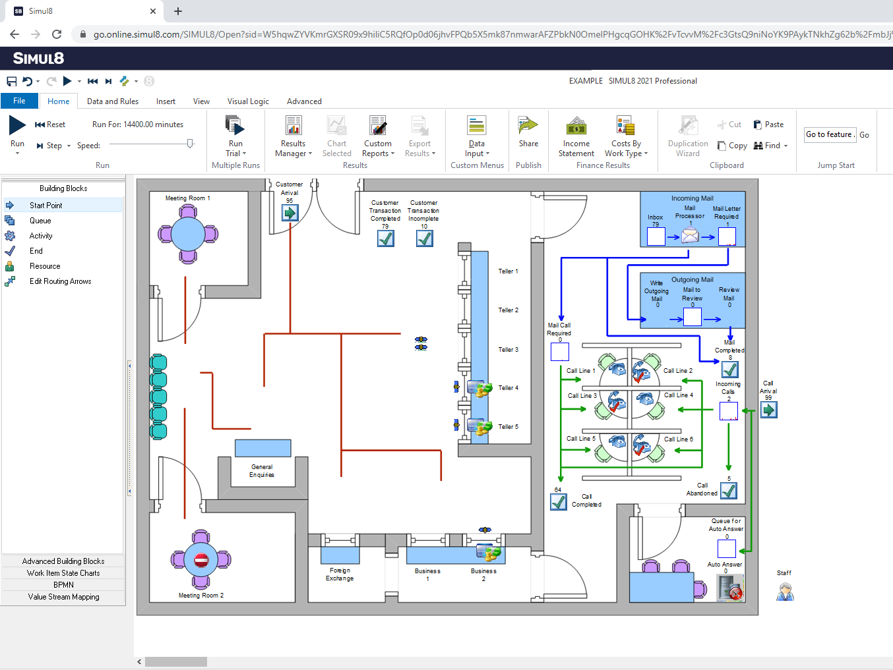
Simulação web e baseada em componentes
Simulação web (WBS)
Modelo construído e executado pelo navegador. Equipes em lugares diferentes colaboram no mesmo modelo; ajuda os cursos online.
Baseada em componentes
Componentes reutilizáveis, encaixados como blocos de montar (Pidd, Oses e Brooks, 1999). O desafio: encaixe tão fácil quanto o do Lego.
Modelo aberto no Simul8 Online, no navegador.
Notes:
Na Simulação Web (WBS), a construção e a execução do modelo são feitas pelo navegador. Vantagem: usuários em locais diferentes colaboram no mesmo modelo ou o usam remotamente; favorece cursos online. Exemplo: o Simul8 Online roda em qualquer navegador. A Simulação Baseada em Componentes (Pidd, Oses e Brooks, 1999) vem da orientação a objetos: componentes reutilizáveis, disponíveis na web, montados em modelos maiores, reduzindo código e tempo de desenvolvimento, como blocos de encaixar. A dificuldade é garantir que o encaixe seja tão fácil quanto o de dois blocos Lego.

Slide 29
Simulação distribuída
Execução de um modelo em vários processadores interligados: computadores em rede ou um computador multicore (Fujimoto, 2000).
Vantagens
Menos tempo de execução, ou modelos maiores
Desenvolvimento e execução colaborativos
Reuso de modelos e componentes
Heterogeneidade e interoperabilidade
Tolerância a falhas
Desafios
Dados: cada modelo precisa entender o significado do que recebe.
Relógios: mensagem que chega a um modelo despreparado se perde, e a simulação trava ou fica incoerente.
HLA (High Level Architecture)
Proposta pelo Departamento de Defesa dos EUA em 1996 (IEEE 1516, 2000). Padrão de fato: conecta modelos de softwares e plataformas diferentes.
Notes:
Simulação Web e por componentes podem ser vistas como especializações da Simulação Distribuída: execução do modelo em múltiplos processadores interligados (Fujimoto, 2000), em computadores na rede ou num computador multicore. Desafios: modelos com tempos de execução, representações de dados e interdependências diferentes. Fazer todos falarem a mesma língua, como o Esperanto, costuma ser inviável na prática; há mecanismos da teoria de sistemas distribuídos. Se o modelo A envia uma informação a B sem que B esteja preparado, ela se perde e a simulação pode travar ou ficar incoerente. A HLA, proposta pelo Departamento de Defesa dos EUA em 1996 (IEEE 1516, 2000), é o padrão de fato.

Slide 30
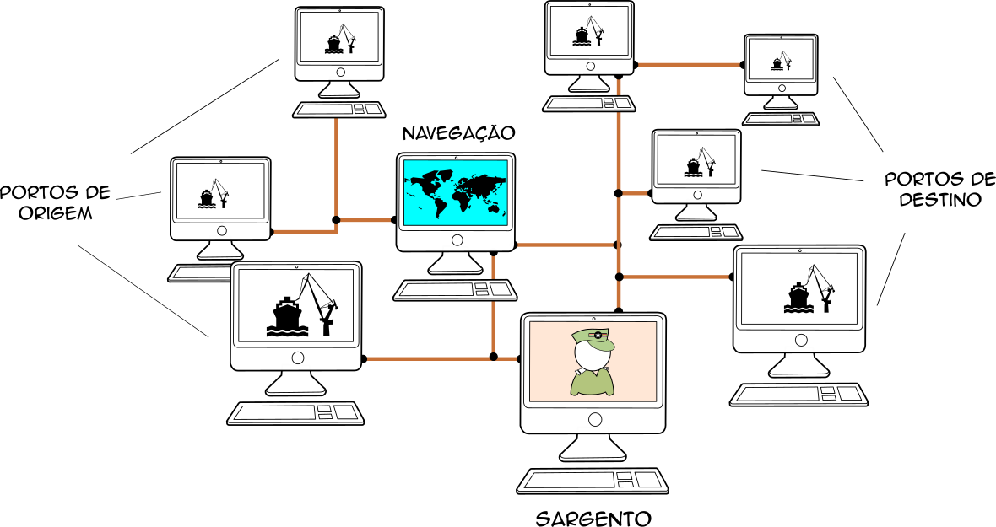
Exemplo: logística do minério de ferro
9 computadores
7 portos · 1 navegação · 1 Sargento
O navio muda de modelo
Vazio, é entidade da navegação; no porto, vira entidade do terminal; carregado, volta à navegação.
O Sargento
Sincroniza relógios e mensagens e aloca os navios às rotas.
Medina et al. (2013): frota de navios para exportar minério de ferro dos portos brasileiros.
Notes:
Simulação distribuída desenvolvida por um dos autores (Medina et al., 2013): integra modelos de portos marítimos para dimensionar a frota de navios que exporta minério de ferro dos portos brasileiros para os importadores. São 9 computadores: 7 simulam portos, 1 a navegação e 1 roda o controlador, o Sargento. O navio em lastro é entidade do modelo de navegação; ao chegar, passa pela rede ao modelo do terminal, que gera a entidade com seus atributos (carga, porte); carregado, volta à navegação. O Sargento garante o sincronismo, troca as mensagens de chegada e partida e decide a alocação de navios às rotas e quanto o relógio pode avançar. Comercialmente, o Simul8 distribui as replicações de um modelo entre os computadores de uma rede.

Slide 31
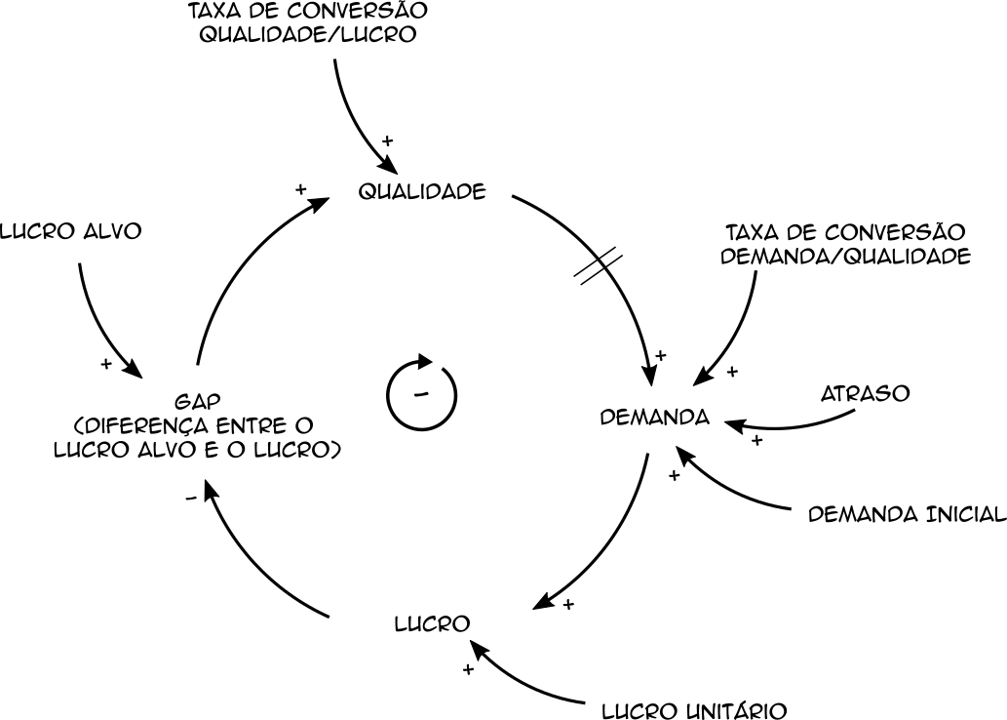
Exercícios de revisão
1
Demanda Erlang (média de 8 lotes), excesso a R$ 60 e falta a R$ 160 por lote: quanto pedir, de 1 a 20 lotes? Calcule também probabilidades de falta e de custo.
3 Pizzaria Mozzarela de Ouro (resolvido)
Qualidade, demanda e lucro, com alvo de R$ 2.000 por semana e atraso de 5 semanas. Laços causais, estoque e fluxo e simulação.
2
Overbooking da Proing: 100 assentos, vendas uniformes entre 96 e 105, no-shows de 0, 2 ou 4. Multas por voo e a multa mínima que desestimula a prática.
Enunciados completos no fim do Capítulo VIII.
Notes:
Enunciados completos no fim do Capítulo VIII. Exercício 1: demanda Erlang de parâmetros 8 e 2, custo de excesso R$ 60 e de falta R$ 160 por lote e período, pedido de 1 a 20 lotes, erro máximo de 10%; também probabilidades de falta e de custos acima de R$ 500 e o efeito de custos de excesso 20% maiores. Exercício 2: overbooking da Proing, multas por passageiro excedente. Exercício 3, resolvido no livro: pizzaria com atraso de 5 semanas entre qualidade e demanda, que gera oscilação.

Slide 32
PRÓXIMO CAPÍTULO
IX · Estudo de casos
livrosimulacao.eng.br
leanpub.com/msed
Uso livre em sala de aula, citando a fonte: CHWIF, L.; MEDINA, A. C. Modelagem e Simulação de Eventos Discretos: teoria e aplicações. 5. ed. Leanpub.
Notes:
Fim do Capítulo VIII. O livro completo está no Leanpub; slides, modelos e tutoriais no site livrosimulacao.eng.br. Os arquivos dos exemplos (como a planilha do fazendeiro) estão na seção de downloads do site.

